Slide 1
CSS 선택자 및 스타일 속성(1)

Slide 2
ProJect Module 4
기본 선택자, 스타일 선언, 색상

Slide 3
1. CSS 선택자(Selector)
h1 { color:red; }
선택자 { 속성 : 값 }
예제 3-1.html
color: 글자색

Slide 4
2. 전체/태그 선택자
*
HTML 페이지 내부의 모든 태그를 선택합니다.
예제 3-2.html
태그( ex. h1 p a … )
특정 태그를 선택합니다.
예제 3-3.html

Slide 5
3. 아이디/클래스 선택자
#아이디
해당 아이디 속성을 가지고 있는 태그를 선택
.클래스
특정한 클래스를 가지고 있는 태그를 선택
예제 3-4.html
예제 3-5.html
다중 클래스, 태그와 클래스
background-color: 배경색

Slide 6
4. 자손과 자식 선택자
예제 3-6.html
div
h1
li
h2
ul
li
li
g
자식
자손

Slide 7
4. 자손과 자식 선택자
자손 선택자
선택자A 선택자B
예제 3-7.html
자식 선택자
선택자A > 선택자B
예제 3-8.html

Slide 8
5. 스타일 선언 및 우선순위
1순위: 태그에 style 속성에 선언
2순위: <style> 태그에 선언 또는 링크 태그로 css 파일 참조
삽입 위치와 선택자에 따라서 가장 나중에 넣은 것이 적용
예제 3-9.html

Slide 9
6. CSS 색상 단위
16진수, 10진수 rgb 계열
#000000 ~ #ffffff : HEX(16진수) 코드 단위
rgb(red, green, blue) : RGB 색상 단위(10진수)
rgba(rgb, alpha) : RGBA 색상 단위(투명효과)
예제 3-10.html

Slide 10
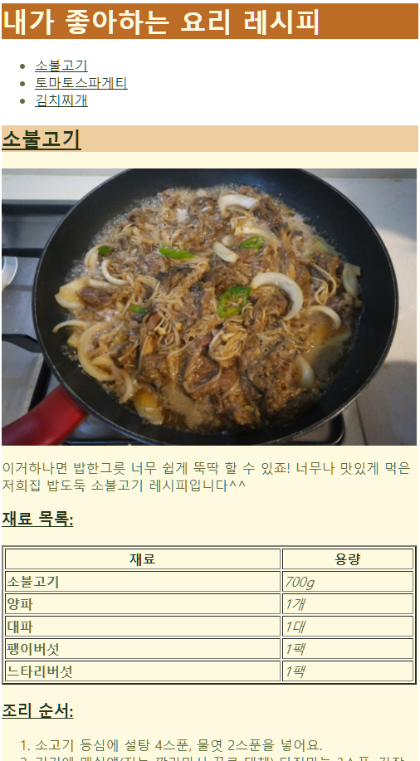
레시피 프로젝트 – 모듈4
선택자(Selector) 및 색상 속성을 이용하여 다양하게 실험
컬러 값 생성 및 응용
https://coolors.co/
https://webaim.org/resources/contrastchecker/

Slide 11
ProJect Module 5
크기 단위, 박스 모델, 보더

Slide 12
1. CSS 크기 단위(1)
크기 단위: px과 %
px: 픽셀 단위
%: 백분율 단위
예제 3-11.html

Slide 13
2. CSS 크기 단위(1)
크기 단위: em과 rem
em: 부모 요소 폰트 크기 기준 상대 비율
rem: 루트 요소(html) 폰트 크기 기준 상대 비율
예제 3-12.html

Slide 14
3. 박스 모델 속성
margin
border
padding
글자
height
width
contents
예제 3-13.html

Slide 15
3. 박스 모델 속성
width 속성과 height 속성
컨텐츠 영역의 너비와 높이값 지정
예제 3-14.html
margin 속성과 padding 속성
padding: 태그 내부 영역의 빈 공간
magin: 태그 외부 공간의 빈 공간
예제 3-15.html
예제 3-16.html: 특정 위치에 패딩과 마진
예제 3-17.html: body를 가운데로, ol/ul 패딩

Slide 16
3. 박스 모델 속성
box-sizing 속성
width와 height 속성의 적용범위를 변경
기본은 content-box
border-box로 변경하면 width와 height 속성의 적용범위가 border까지 적용됨
예제 3-18.html
예제 3-19.html
전체 요소에 border-box로 적용

Slide 17
4. 테두리 속성
border-width, border-style, border-color 속성
예제 3-20.html
border-radius 속성
테두리가 둥근 사각형 또는 원을 만들 수 있음
예제 3-21.html

Slide 18
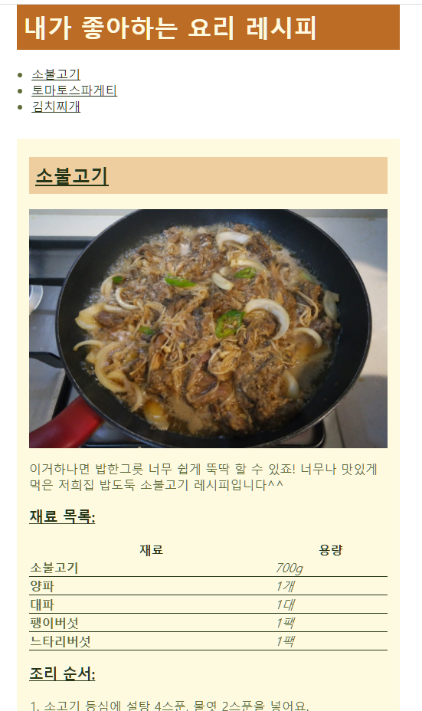
레시피 프로젝트 – 모듈5
body 중앙에 위치, 전체 요소에 border-box 적용 등 기본적인 공간 형식을 지정, table에 border-collapse: collapse 적용
박스 모델 및 크기 단위, 너비/높이, 패딩, 마진, 보더 등을 이용하여 다양하게 실험
폰트크기 조정 및 rem을 활용

Slide 19
ProJect Module 6
동위 선택자, 의사 클래스 선택자, 의사 요소 선택자,

Slide 20
1. 동위 선택자
body
ul
li
li
li
예제 3-20.html
동위
선택자A + 선택자B
선택자A 바로 뒤에 위치하는 선택자B를 선택
선택자A ~ 선택자B
선택자A 뒤에 위치하는 선택자B를 선택
예제 3-22.html

Slide 21
2. 의사 클래스 - 반응 선택자
:active
사용자가 마우스로 클릭한 태그를 선택
:hover
사용자가 포인터를 올린 태그를 선택
예제 3-23.html

Slide 22
3. 의사 클래스- 링크 선택자
링크 선택자: a태그에 적용되는 선택자
:link
href 속성을 가지고 있는 a 태그를 선택
:visited
방문한 링크가 있는 a태그를 선택
예제3-24.html
text-decoration

Slide 23
4. 의사 클래스 구조 선택자
:first-child
- 형제 관계 중에서 첫 번째에 위치하는 태그를 선택.
:last-child
- 형제 관계 중에서 마지막에 위치하는 태그를 선택.
:nth-child(수열)
형제 관계 중에서 앞에서 수열 번째에 태그를 선택
예) 1, 3, 5, 7, 9 => 2n +1 => nth-child(2n+1)
예제3-25.html

Slide 24
5. 의사 요소 - 문자 선택자
::first-letter - 첫 번째 글자를 선택
::first-line - 첫 번째 줄을 선택
예제3-26.html
::after - 태그 뒤에 위치하는 공간을 선택
::before - 태그 앞에 위치하는 공간을 선택
예제3-27.html – ul 및 li
예제3-28.html – ol 및 li
::selection - 사용자가 드래그한 글자를 선택
예제 3-29.html

Slide 25
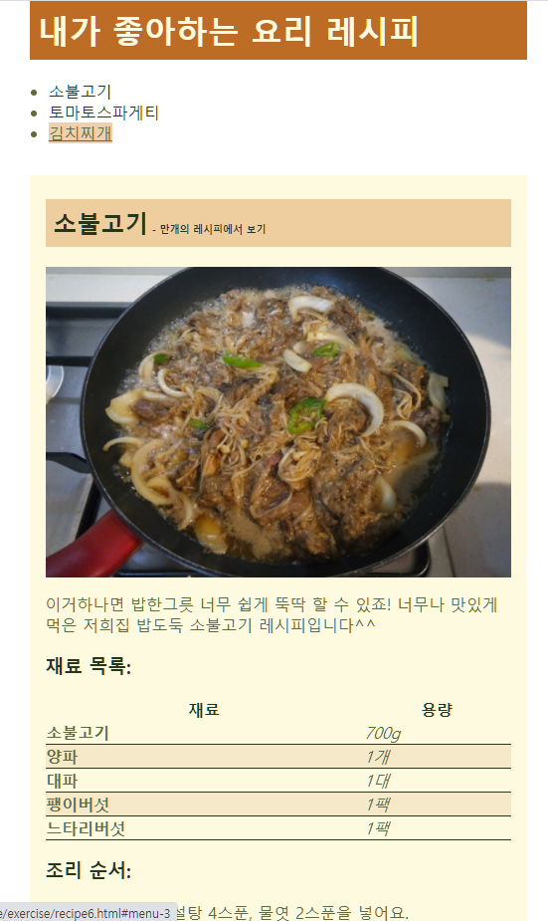
레시피 프로젝트 – 모듈6
동위 선택자, 의사 클래스 선택자, 의사 요소 선택자를 이용하여 다양하게 실험
전체 선택자 목록
https://developer.mozilla.org/ko/docs/Web/CSS/CSS_Selectors

Slide 26
참고자료
모던 웹을 위한 HTML5+CSS3 바이블(3판)윤인성 | 한빛미디어
HTML5 and CSS Fundamentals, edX(W3Cx)

